Slide 1
Reinforcement Learning
DQN algorithm
otus.ru

Slide 2



Проверить, идет ли запись
Напишите «+» в чат, если меня слышно и видно

Slide 3


Reinforcement Learning DQN algorithm
Открытый урок
Игорь Стурейко
Руководитель курсов: Reinforcement Learning, ML Professional, ML Basic, MLOps, FinML
Teamlead, главный инженер проекта,
Физический факультет МГУ, PhD теоретическая физика
Опыт:
Более 15 лет занимался прикладной математикой и мат моделированием
(Data Scientist) (Python, С++) в НИИ ПАО Газпром
@stureiko (TG)
LinkedIn: igor-stureiko
@rl_fintech (Мой канал о моделях в бизнесе)

Slide 4
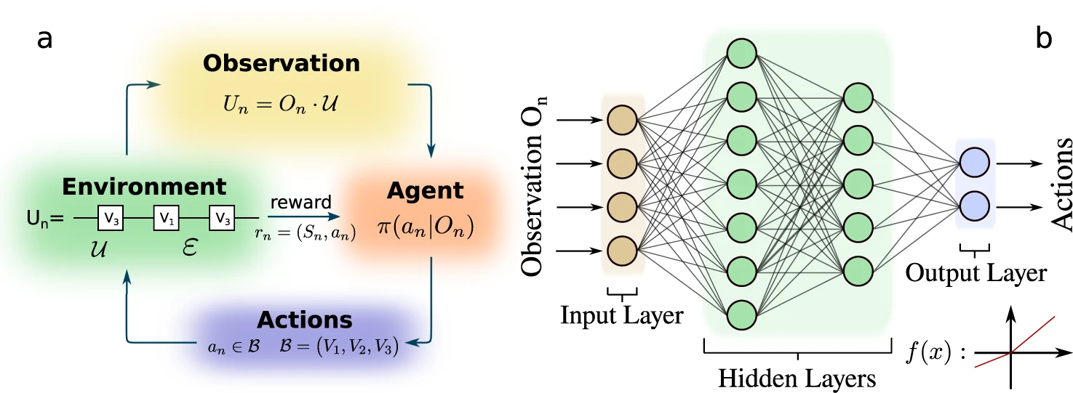
Маршрут вебинара
1. Знакомство
2. Об ОТУС
3. Постановка задачи
4. Алгоритм DQN
5. DQN + PerlayBuffer
6. Дальнейшие улучшения
7. О курсе, программа обучения

Slide 5


Расскажите о себе
Как вас зовут? Откуда вы?
Ваш опыт работы в IT?
С какой основной целью вы записались на занятие?

Slide 6






Правила вебинара
Активно
участвуем
Условные
обозначения
Индивидуально
Задаем вопрос
в чат
Документ
Ответьте себе или
задайте вопрос
Вопросы вижу в чате,
могу ответить не сразу

Slide 7
Об ОТУС

Slide 8



О компании
Сфера
ОТУС специализируется на обучении в IT.
Наша фишка — продвинутые программы для специалистов
с опытом и быстрый запуск курсов по новым набирающим популярность технологиям.
Клиенты
Наши партнеры современные технологичные компании.
А обучение и открытые материалы привлекают специалистов
разных грейдов: junior, middle, senior, lead.
Notes:
Давайте поближе познакомимся с ОТУС.
ОТУС задумывался как компания, которая позволяет обучаться у опытных специалистов высокого уровня в различных областях IT, каждого из которых мы обучаем, как эффективно преподавать.
Мы сторонники обучения у практиков, а не теоретиков, поэтому все наши преподаватели являются действующими специалистами, что позволяет им постоянно быть в курсе лучших решений и оперативно дополнять программу необходимыми изменениями.
Изначально мы создавали курсы для повышения квалификации действующих специалистов в области IT, но стали получать множество запросов на обучение с нуля, поэтому сейчас мы даем возможность любому замотивированному человеку освоить специальность в области IT.

Slide 9

Образование в ОТУС
Программы курсов
OTUS имеет образовательную лицензию, поэтому наши курсы являются программами повышения квалификации и профессиональной переподготовки.
Notes:
В связи с тем, что OTUS имеет образовательную лицензию, поэтому наши курсы являются программами повышения квалификации и профессиональной переподготовки.
Программы курсов в OTUS разрабатываются на основе того, что требуется на данный момент на кадровом рынке в топовые компании.

Slide 10

Напишите, пожалуйста, в чат подходящую цифру
1 - если уже учились у нас в компании
2 - если НЕ учились, но слышали о нас
3 - если впервые знакомитесь с OTUS

Slide 11
Reinforcement Learning

Slide 12

Цели вебинара
После занятия вы сможете
1. | Выделить основные отличительные черты Reinforcement Learning
2. | Понимать как q-функцию можно приблизить нейросетями
3. | Понять алгоритм DQN и пути его улучшения

Slide 13
Что такое Reinforcement Learning

Slide 14
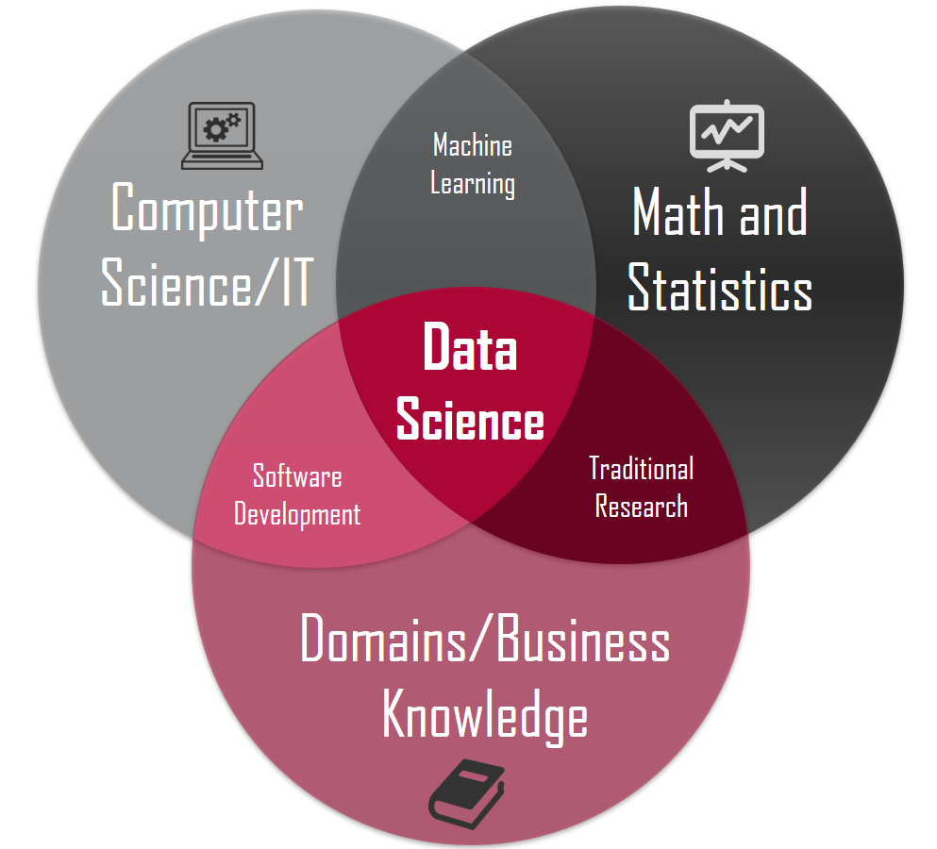
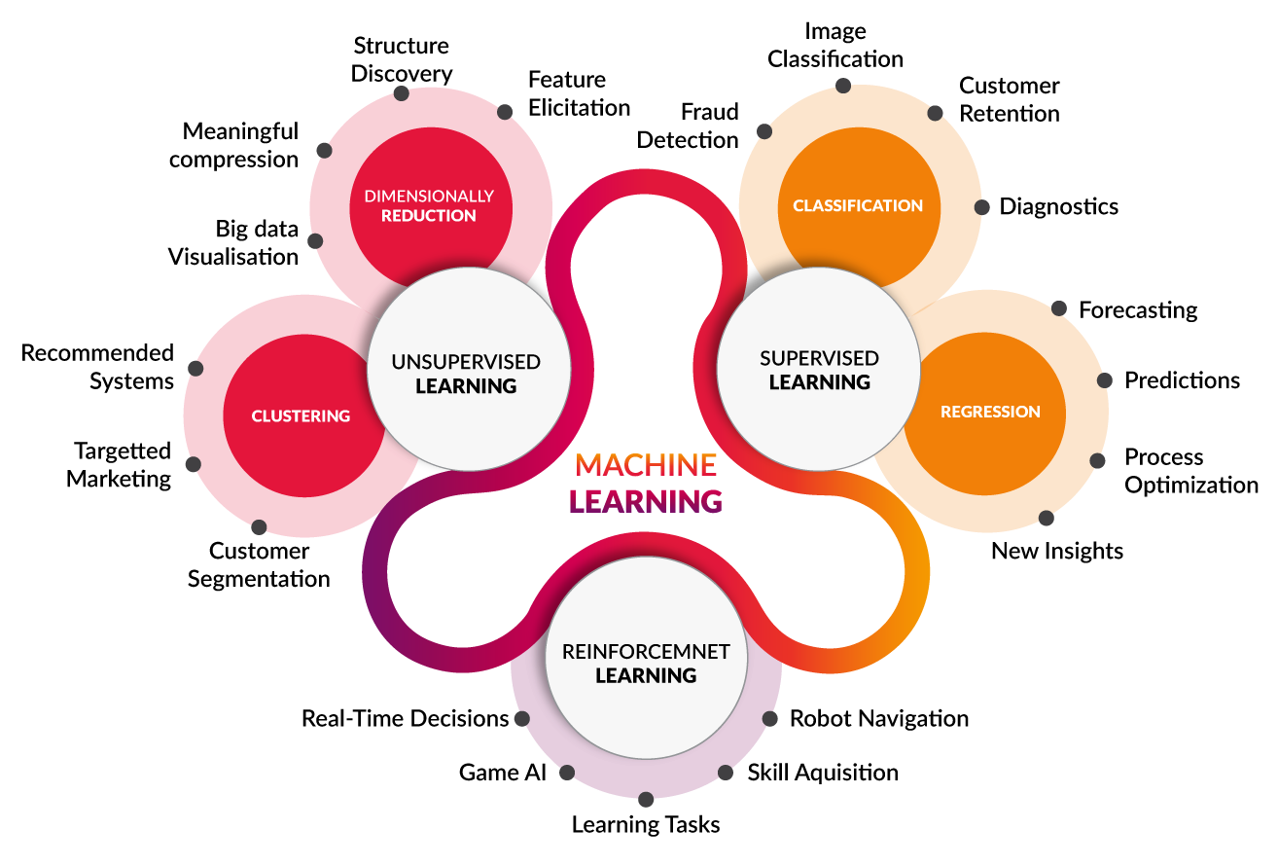
Третья парадигма машинного обучения

Slide 15
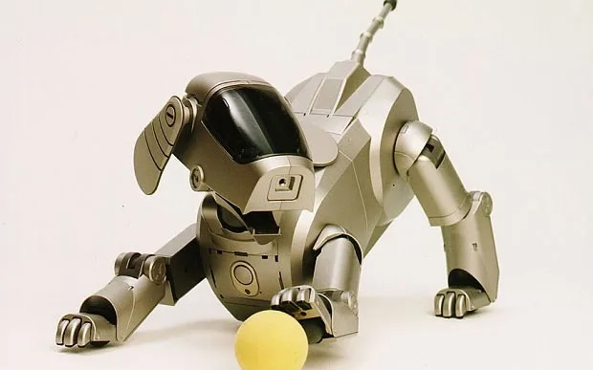
Reinforcement Learning

Slide 16
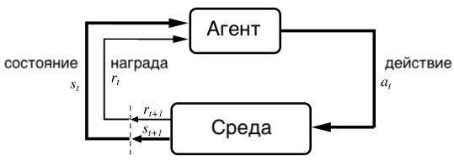
Что такое Обучение с Подкреплением?
Обучение с Подкреплением - это направление машинного обучения, где агент (искусственный интеллект) обучается, принимая решения и действуя в некоторой среде с целью максимизировать некую награду.
Этот метод обучения схож с тем, как люди и животные учатся на основе положительного и отрицательного подкрепления.
Источник: https://habr.com/ru/companies/ods/articles/421585/

Slide 17
Алгоритмы RL

Slide 18
Обзор алгоритмов RL
Model-free
RL Algorithms
Model-based
Policy Optimization
Q-Learning
Learn Model
Given Model
DDPG
DQN
World Models
DP
A2C / A3C
C51
I2A
LQR
TD3
PPO
QR-DQN
MBMF
MPC
SAC
TRPO
HER
MBVE
MCTS
ACKTR
CMA-ES
AlphaZero
BOMB
CEPO

Slide 19
Алгоритмы RL на курсе
Model-free
RL Algorithms
Model-based
Policy Optimization
Q-Learning
Learn Model
Given Model
DDPG
DQN
World Models
DP
A2C / A3C
C51
I2A
LQR
TD3
PPO
QR-DQN
MBMF
MPC
SAC
TRPO
HER
MBVE
MCTS
ACKTR
CMA-ES
AlphaZero
BOMB
CEPO

Slide 20
Теория

Slide 21
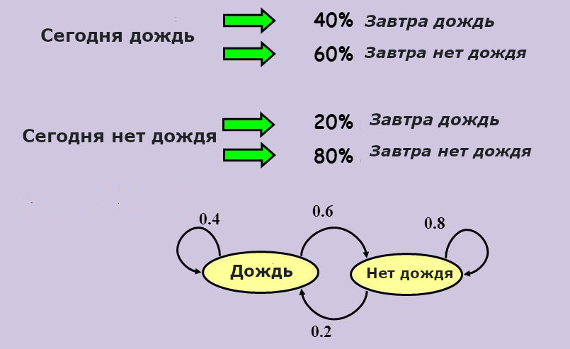
Марковский Процесс
Вероятность следующего состояния зависит только от текущего состояния и не зависит от того как мы туда попали, т.е не зависит от каких либо состояний в прошлом – процесс без памяти
Notes:
Согласно этому примеру, робот может находиться в одном из двух состояний: с высоким зарядом аккумулятора или с низким зарядом аккумулятора. Робот может выбрать одно из двух действий: искать (поиск мусора) или ждать (простаивать, пока мусор не появится сам по себе). Если робот выберет действие "искать", он может найти мусор (и получить большую награду), но затем потеряет заряд батареи. Если робот выберет действие "ждать", он может случайно найти мусор (и получить меньшую награду), но сохранит заряд батареи. Если заряд батареи становится слишком низким, робот может выбрать действие "перезарядка", которое переводит его в состояние с высоким зарядом аккумулятора, но за это не предоставляется награда.
В МППР, состояния, действия, переходы между состояниями и награды все моделируются как стохастические процессы. Математический формализм МППР удобен для описания многих видов задач, таких как управление роботом по переработке.
Каждое состояние робота и его действия соответствуют "состоянию" и "действию" в МППР. Вероятности перехода и награды, ассоциированные с каждым действием в каждом состоянии, представляют "динамику" МППР. Цель робота - выбрать стратегию, которая максимизирует общую награду в долгосрочной перспективе, что соответствует цели в МППР.
Таким образом, этот пример служит хорошей иллюстрацией концепции МППР, а также важности определения подходящей стратегии для максимизации долгосрочной награды.
Важнейшей особенностью MDP является свойство Маркова, которое гласит, что вероятность перехода в какое-либо конкретное состояние зависит исключительно от текущего состояния и принятого решения, а не от последовательности событий, которые ему предшествовали. Это свойство значительно упрощает анализ и расчет оптимальной политики.
Роль в истории обучения с подкреплением
Структура Марковского процесса принятия решений является фундаментальной в истории и развитии обучения с подкреплением (RL). В 1980-х годах исследователи Ричард Саттон и Эндрю Барто формализовали RL в рамках MDP, создав прочную теоретическую основу для RL.
MDP обеспечивают четкий и формальный способ описания среды для RL. Цель агента RL — изучить оптимальную политику, т. е. набор действий, выполнение которых максимизирует ожидаемое совокупное вознаграждение в среде MDP.
Почти все проблемы RL можно описать с помощью MDP-фреймворка, будь то обучение компьютера игре в шахматы, обучение робота прохождению полосы препятствий или оптимизация рекламных стратегий в цифровом маркетинге.
Таким образом, Марковский процесс принятия решений играет центральную роль в области обучения с подкреплением, обеспечивая формальную основу для моделирования сред, формулирования задач обучения и разработки алгоритмов обучения.

Slide 22
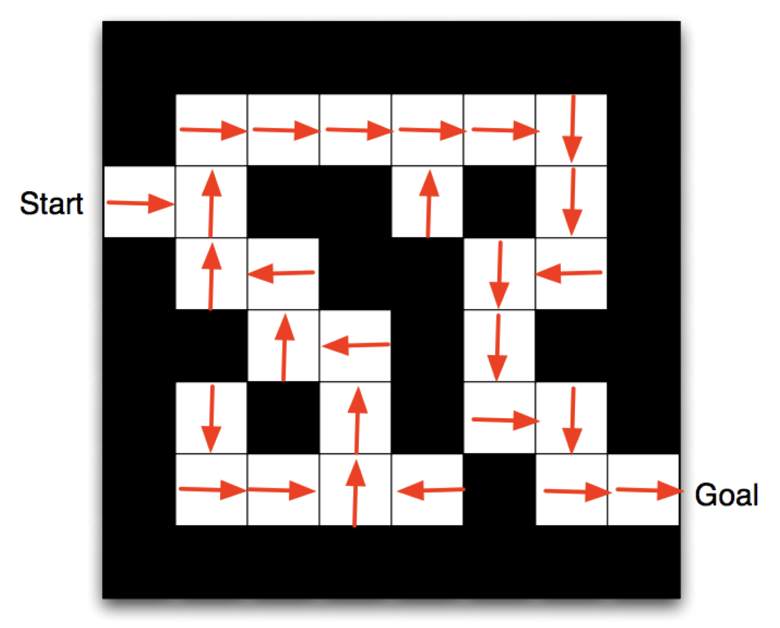
Марковский Процесс Принятия Решений (Markov Decision Process – MDP)
Если в каждой точке мы можем принять только одно решение – такая задача называется детерминистической
Notes:
Согласно этому примеру, робот может находиться в одном из двух состояний: с высоким зарядом аккумулятора или с низким зарядом аккумулятора. Робот может выбрать одно из двух действий: искать (поиск мусора) или ждать (простаивать, пока мусор не появится сам по себе). Если робот выберет действие "искать", он может найти мусор (и получить большую награду), но затем потеряет заряд батареи. Если робот выберет действие "ждать", он может случайно найти мусор (и получить меньшую награду), но сохранит заряд батареи. Если заряд батареи становится слишком низким, робот может выбрать действие "перезарядка", которое переводит его в состояние с высоким зарядом аккумулятора, но за это не предоставляется награда.
В МППР, состояния, действия, переходы между состояниями и награды все моделируются как стохастические процессы. Математический формализм МППР удобен для описания многих видов задач, таких как управление роботом по переработке.
Каждое состояние робота и его действия соответствуют "состоянию" и "действию" в МППР. Вероятности перехода и награды, ассоциированные с каждым действием в каждом состоянии, представляют "динамику" МППР. Цель робота - выбрать стратегию, которая максимизирует общую награду в долгосрочной перспективе, что соответствует цели в МППР.
Таким образом, этот пример служит хорошей иллюстрацией концепции МППР, а также важности определения подходящей стратегии для максимизации долгосрочной награды.
Важнейшей особенностью MDP является свойство Маркова, которое гласит, что вероятность перехода в какое-либо конкретное состояние зависит исключительно от текущего состояния и принятого решения, а не от последовательности событий, которые ему предшествовали. Это свойство значительно упрощает анализ и расчет оптимальной политики.
Роль в истории обучения с подкреплением
Структура Марковского процесса принятия решений является фундаментальной в истории и развитии обучения с подкреплением (RL). В 1980-х годах исследователи Ричард Саттон и Эндрю Барто формализовали RL в рамках MDP, создав прочную теоретическую основу для RL.
MDP обеспечивают четкий и формальный способ описания среды для RL. Цель агента RL — изучить оптимальную политику, т. е. набор действий, выполнение которых максимизирует ожидаемое совокупное вознаграждение в среде MDP.
Почти все проблемы RL можно описать с помощью MDP-фреймворка, будь то обучение компьютера игре в шахматы, обучение робота прохождению полосы препятствий или оптимизация рекламных стратегий в цифровом маркетинге.
Таким образом, Марковский процесс принятия решений играет центральную роль в области обучения с подкреплением, обеспечивая формальную основу для моделирования сред, формулирования задач обучения и разработки алгоритмов обучения.

Slide 23
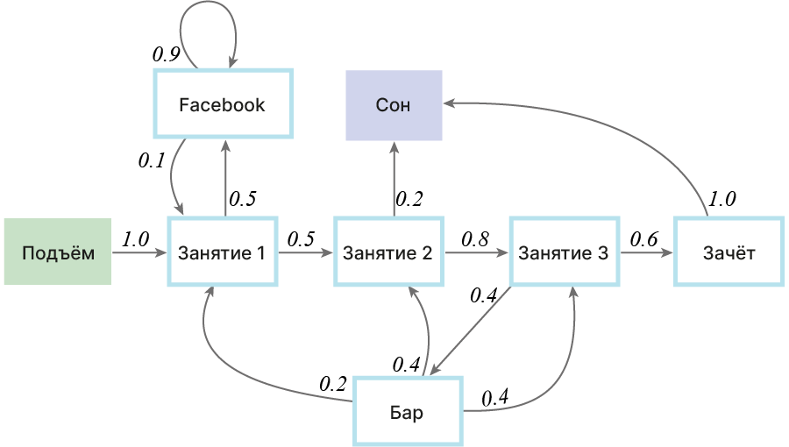
Марковский Процесс Принятия Решений (Markov Decision Process – MDP)
Если в каждой точке мы можем принять несколько решений с различной вероятностью – такая задача называется стохастической
Notes:
Согласно этому примеру, робот может находиться в одном из двух состояний: с высоким зарядом аккумулятора или с низким зарядом аккумулятора. Робот может выбрать одно из двух действий: искать (поиск мусора) или ждать (простаивать, пока мусор не появится сам по себе). Если робот выберет действие "искать", он может найти мусор (и получить большую награду), но затем потеряет заряд батареи. Если робот выберет действие "ждать", он может случайно найти мусор (и получить меньшую награду), но сохранит заряд батареи. Если заряд батареи становится слишком низким, робот может выбрать действие "перезарядка", которое переводит его в состояние с высоким зарядом аккумулятора, но за это не предоставляется награда.
В МППР, состояния, действия, переходы между состояниями и награды все моделируются как стохастические процессы. Математический формализм МППР удобен для описания многих видов задач, таких как управление роботом по переработке.
Каждое состояние робота и его действия соответствуют "состоянию" и "действию" в МППР. Вероятности перехода и награды, ассоциированные с каждым действием в каждом состоянии, представляют "динамику" МППР. Цель робота - выбрать стратегию, которая максимизирует общую награду в долгосрочной перспективе, что соответствует цели в МППР.
Таким образом, этот пример служит хорошей иллюстрацией концепции МППР, а также важности определения подходящей стратегии для максимизации долгосрочной награды.
Важнейшей особенностью MDP является свойство Маркова, которое гласит, что вероятность перехода в какое-либо конкретное состояние зависит исключительно от текущего состояния и принятого решения, а не от последовательности событий, которые ему предшествовали. Это свойство значительно упрощает анализ и расчет оптимальной политики.
Роль в истории обучения с подкреплением
Структура Марковского процесса принятия решений является фундаментальной в истории и развитии обучения с подкреплением (RL). В 1980-х годах исследователи Ричард Саттон и Эндрю Барто формализовали RL в рамках MDP, создав прочную теоретическую основу для RL.
MDP обеспечивают четкий и формальный способ описания среды для RL. Цель агента RL — изучить оптимальную политику, т. е. набор действий, выполнение которых максимизирует ожидаемое совокупное вознаграждение в среде MDP.
Почти все проблемы RL можно описать с помощью MDP-фреймворка, будь то обучение компьютера игре в шахматы, обучение робота прохождению полосы препятствий или оптимизация рекламных стратегий в цифровом маркетинге.
Таким образом, Марковский процесс принятия решений играет центральную роль в области обучения с подкреплением, обеспечивая формальную основу для моделирования сред, формулирования задач обучения и разработки алгоритмов обучения.

Slide 24
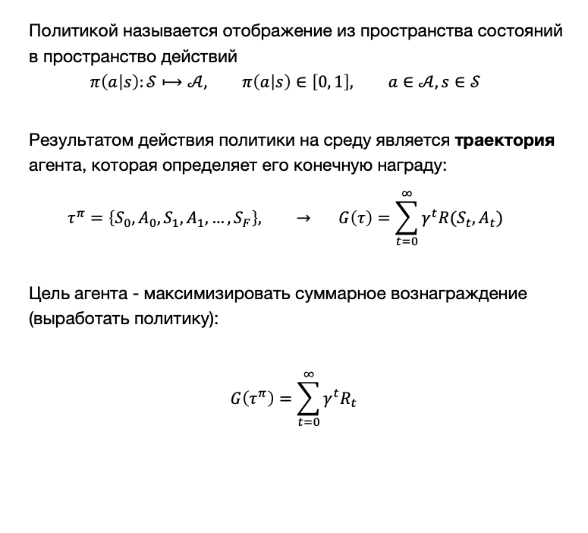
RL policy – детерминированная политика
Политика 1
start | → | ↓ | ↓ | →
→ | ↑ | → | → | ↓
← | → | ↑ | → | ↓
← | ↓ | → | → | ↓
→ | ↑ | → | ↑ | finish
Политикой называется отображение из пространства состояний в пространство действий
$$π\left(a | s\right):𝒮⟼𝒜, π\left(a | s\right)∈\left[0, 1\right], a∈𝒜, s∈𝒮$$
Результатом действия политики на среду является траектория агента, которая определяет его конечную награду:
$$τ^{π}=\left\{S_{0},A_{0},S_{1},A_{1},…,S_{F}\right\}, → G\left(τ\right)=\sum_{t=0}^{∞}{γ^{t}R(S_{t},A_{t})}$$
Цель агента - максимизировать суммарное вознаграждение (выработать политику):
$$G\left(τ^{π}\right)=\sum_{t=0}^{∞}{γ^{t}R_{t}}$$

Slide 25










Функция ценности состояния
-7 | -6 | -5 | -4
 | -7 |  | -3
 | -8 |  | -2 | -1
 | -9
В условиях, что действие выбирается исходя из политики $π$
$$v_{π}(s)=𝔼_{π}[G|S=s]$$
Ценность состояния $s$
При условии начала действия из
состояния $s$
Ожидаемая будущая награда
В условиях, что действие выбирается исходя из политики $π$
$$v_{π}(s)=𝔼_{π}[R_{t+1}+γv_{π}(s_{t+1})|S_{t}=s]$$
Ценность состояния $s$
Немедленная награда
При условии начала действия из
состояния $s$
Дисконтированная ценность будущего состояния
Ожидаемая будущая награда

Slide 26
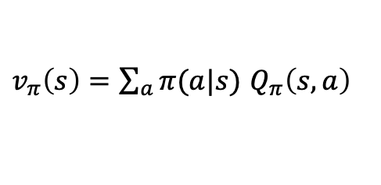



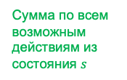



Функция ценности состояния-действия
В условиях, что действие выбирается исходя из политики $π$
-7 | -6 | -5 | -4
 | -7 |  | -3
 | -8 |  | -2 | -1
 | -9
$$Q_{π}\left(s, a\right)=𝔼_{π}[G_{t}|S_{t}=s, A_{t}=a]$$
Ценность состояния $s$ при действии $a$
При условии начала из
состояния $s$ и выбора действия $a$
Ожидаемая будущая награда
Связь между 𝑣-функцией и $Q$-функцией
$v_{π}\left(s\right)=\sum_{a}{π(a|s)}$ $Q_{π}\left(s, a\right)$
$v$-функция – ценность состояния $s$
Сумма по всем возможным действиям из состояния $s$
$Q$-функция - ценность состояния $s$ при действии $a$

Slide 27
Уравнение Беллмана
Уравнение Беллмана для 𝑣 -функции описывает связь между оценкой значения состояния (𝑣-функции) и ожидаемыми наградами в текущем состоянии и всех возможных следующих состояниях.
Это уравнение формализует принцип оптимальности и позволяет находить оптимальные оценки значений состояний.

Slide 28
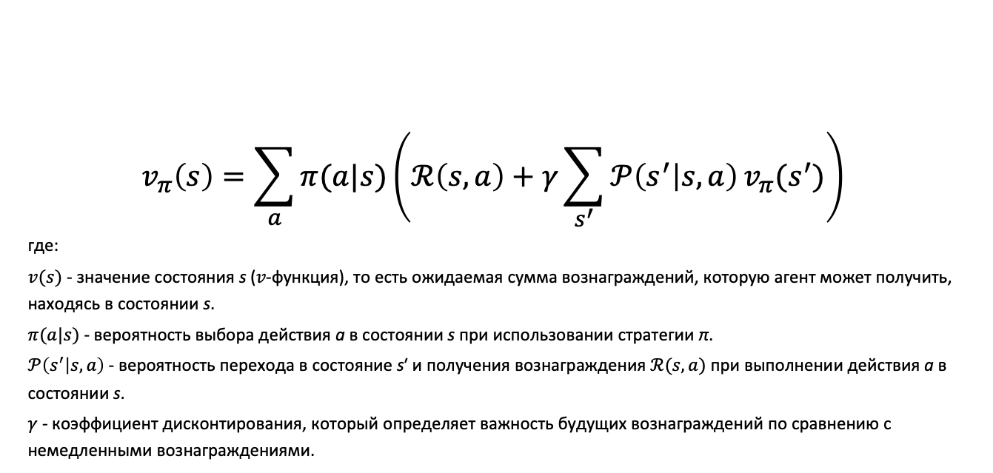
Уравнение Беллмана для 𝑣-функции
$$v_{π}\left(s\right)=\sum_{a}{π(a|s)\left(ℛ\left(s, a\right)+γ\sum_{s^{′}}{𝒫\left(s^{′} | s, a\right)}v_{π}(s^{′})\right) }$$
где:
$v(s)$ - значение состояния s (𝑣-функция), то есть ожидаемая сумма вознаграждений, которую агент может получить, находясь в состоянии s.
$π(a|s)$- вероятность выбора действия a в состоянии s при использовании стратегии π.
$𝒫\left(s^{′} | s, a\right)$- вероятность перехода в состояние s′ и получения вознаграждения $ℛ(s, a)$ при выполнении действия a в состоянии s.
$γ$ - коэффициент дисконтирования, который определяет важность будущих вознаграждений по сравнению с немедленными вознаграждениями.

Slide 29
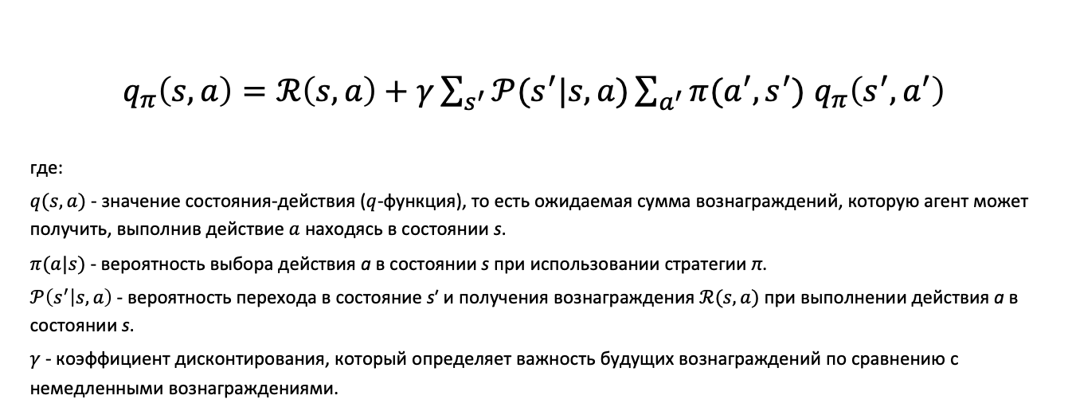
Уравнение Беллмана для 𝑞-функции
$q_{π}\left(s, a\right)=ℛ\left(s, a\right)+γ\sum_{s^{′}}{𝒫(s^{′}|s, a)}\sum_{a^{′}}{π(a^{′},s^{′})}$ $q_{π}\left(s^{′},a^{′}\right)$
где:
$q(s,a)$ - значение состояния-действия ($q$-функция), то есть ожидаемая сумма вознаграждений, которую агент может получить, выполнив действие $a$ находясь в состоянии s.
$π(a|s)$- вероятность выбора действия a в состоянии s при использовании стратегии π.
$𝒫\left(s^{′} | s, a\right)$- вероятность перехода в состояние s′ и получения вознаграждения $ℛ(s, a)$ при выполнении действия a в состоянии s.
$γ$ - коэффициент дисконтирования, который определяет важность будущих вознаграждений по сравнению с немедленными вознаграждениями.

Slide 30
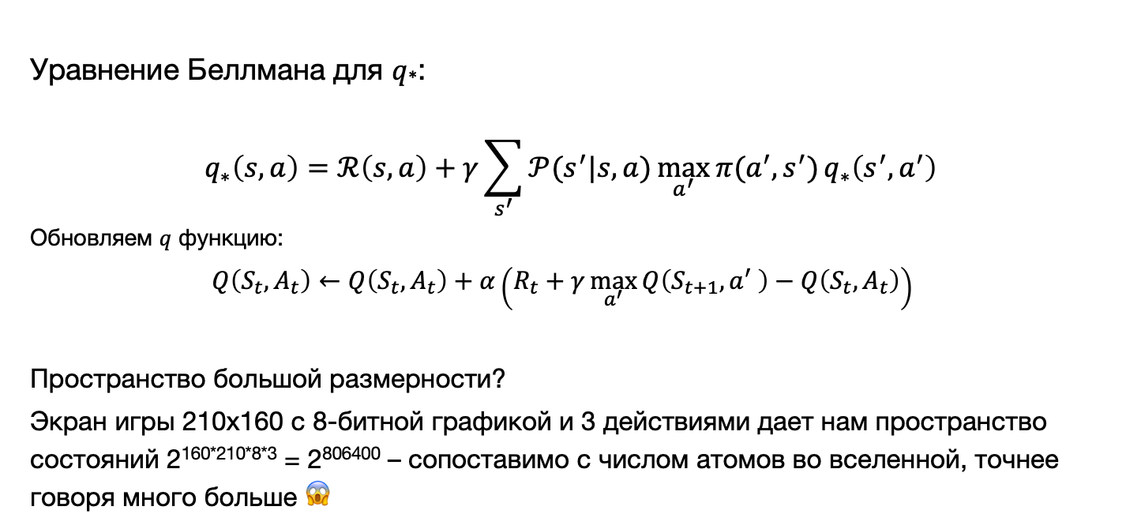
Q-learning
Уравнение Беллмана для 𝑞*:
$$q_{∗}\left(s, a\right)=ℛ\left(s, a\right)+γ\sum_{s^{′}}{𝒫(s^{′}|s, a)}\max_{a^{′}}{π(a^{′},s^{′})}q_{∗}\left(s^{′},a^{′}\right)$$
Обновляем $q$ функцию:
$$Q\left(S_{t},A_{t}\right)←Q\left(S_{t},A_{t}\right)+α\left(R_{t}+γ\max_{a^{′}}{Q\left(S_{t+1},a^{′} \right)}−Q\left(S_{t},A_{t}\right)\right)$$
Пространство большой размерности?
Экран игры 210х160 с 8-битной графикой и 3 действиями дает нам пространство состояний 2^{160*210*8*3} = 2⁸⁰⁶⁴⁰⁰ – сопоставимо с числом атомов во вселенной, точнее говоря много больше 😱

Slide 31
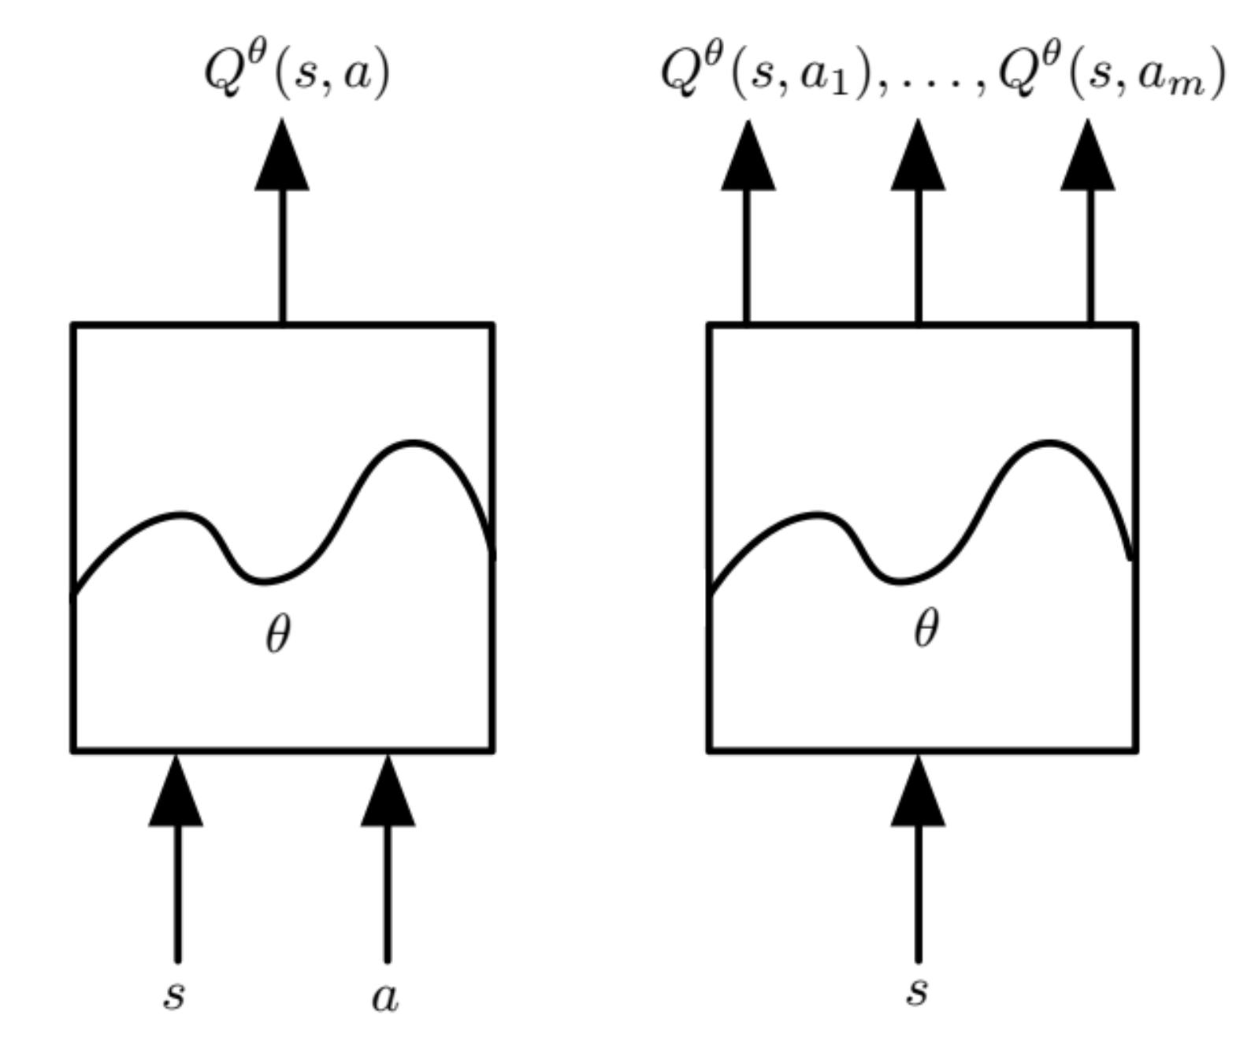
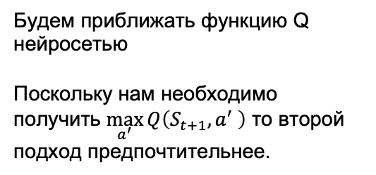
Q-learning update for NN
Будем приближать функцию Q нейросетью
Поскольку нам необходимо получить $\max_{a^{′}}{Q\left(S_{t+1},a^{′} \right)}$ то второй подход предпочтительнее.

Slide 32

Q-learning update for NN
Обновляем $q$ функцию:
$$Q\left(S_{t},A_{t}\right)←Q\left(S_{t},A_{t}\right)+α\left(R_{t}+γ\max_{a^{′}}{Q\left(S_{t+1},a^{′} \right)}−Q\left(S_{t},A_{t}\right)\right)$$
Loss:
$$Loss\left(θ\right)= {\left(R_{t}+γ\max_{a^{′}}{Q^{θ}\left(S_{t+1},a^{′}\right)}−Q^{θ}\left(S_{t},A_{t} \right)\right)}^{2}$$
$$∇_{θ}Loss\left(θ\right) ≈−2\left(R_{t}+γ\max_{a^{′}}{Q^{θ}\left(S_{t+1},a^{′}\right)}−Q^{θ}\left(S_{t},A_{t}\right)\right)∇_{θ}Q^{θ}\left(S_{t},A_{t}\right)$$

Slide 33
Алгоритм DQN

Slide 34
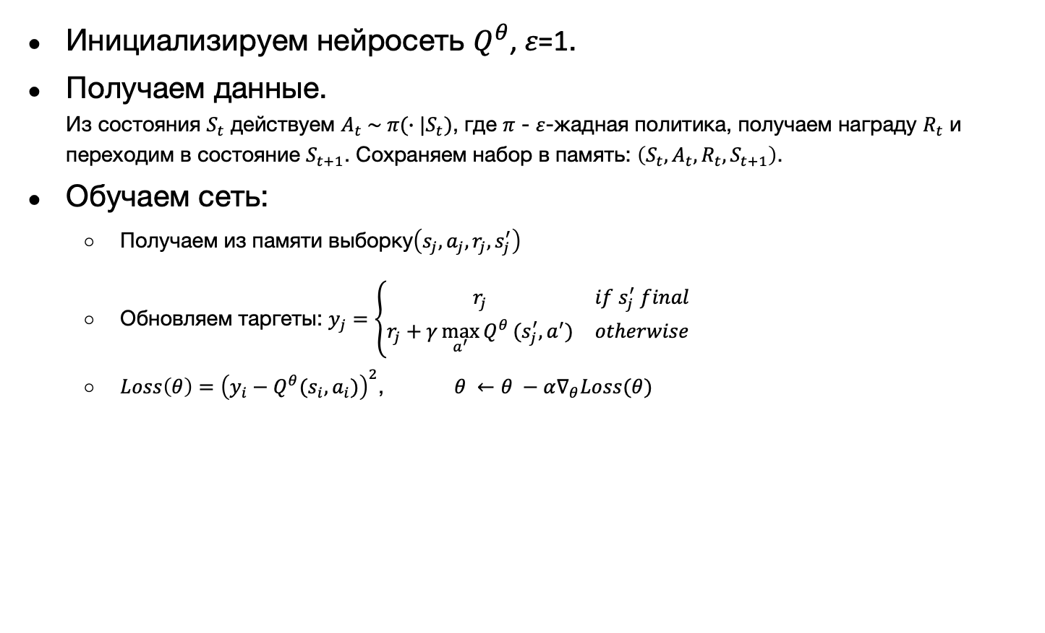
Deep Q-learning Network
Инициализируем нейросеть $Q^{θ}$, 𝜀=1.
Получаем данные. Из состояния $S_{t}$ действуем $A_{t} \sim π(∙|S_{t})$, где $π$ - $ε$-жадная политика, получаем награду $R_{t}$ и переходим в состояние $S_{t+1}$. Сохраняем набор в память: $\left(S_{t},A_{t},R_{t},S_{t+1}\right)$.
Обучаем сеть:
Получаем из памяти выборку$\left(s_{j},a_{j},r_{j},s_{j}^{′}\right)$
Обновляем таргеты: $y_{j}=\left\{\begin{matrix}r_{j} & if s_{j}^{′} final \\ r_{j}+γ\max_{a^{′}}{Q^{θ}}(s_{j}^{′},a^{′}) & otherwise\end{matrix}\right.$
$Loss\left(θ\right)={\left(y_{i}−Q^{θ}(s_{i},a_{i})\right)}^{2}$, $θ ←θ −α∇_{θ}Loss(θ)$

Slide 35
Deep Q-learning Network
Такой подход работает плохо.
Соседние состояния отличаются незначительно – сильно коррелированные данные для обучения.
Значение таргета и значение Q-функции в лоссе предсказывает одна и та же сеть. В ней стоит max – предсказания слишком оптимистичны.

Slide 36
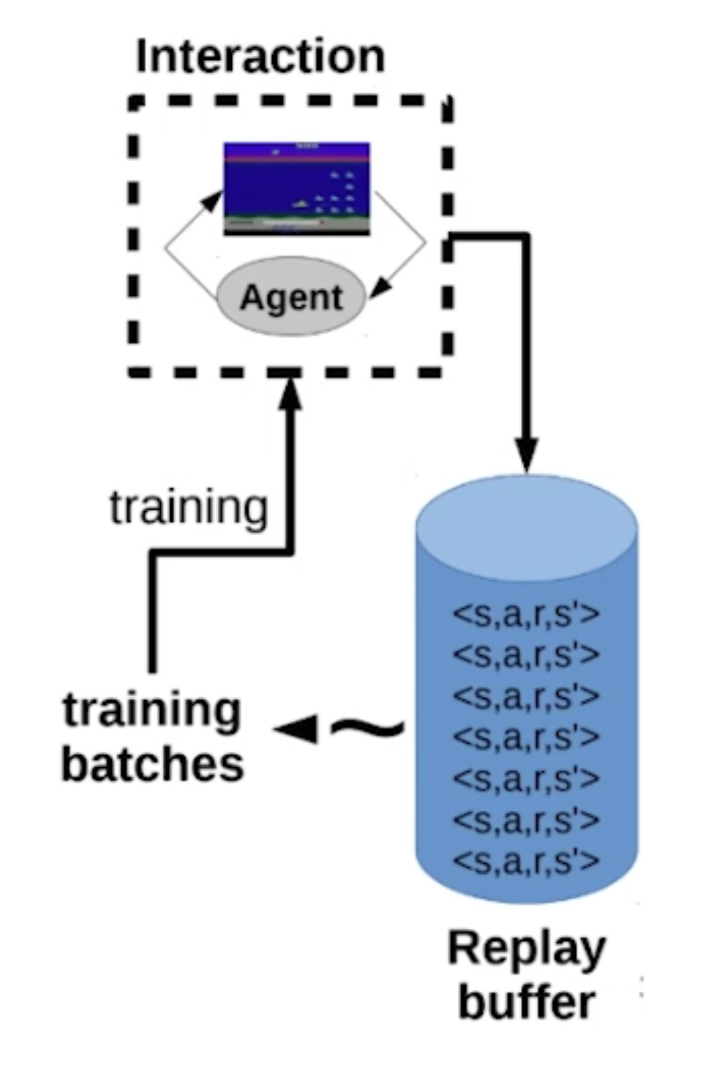
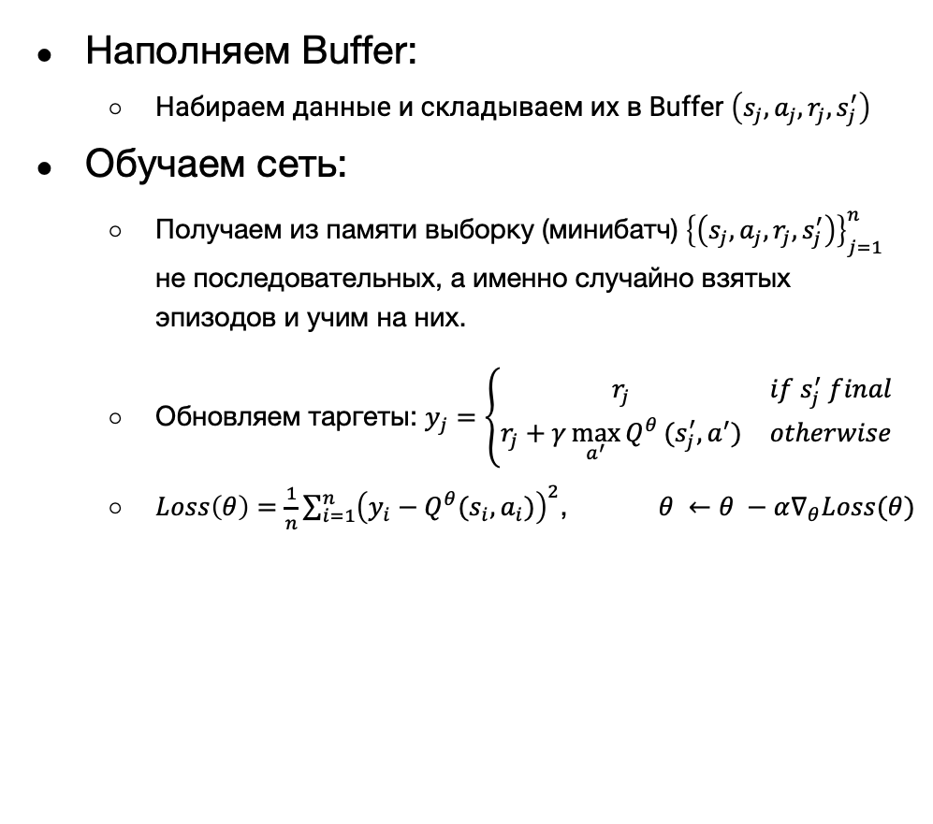
Улучшение DQN – Experience Replay Buffer
Наполняем Buffer:
Набираем данные и складываем их в Buffer $\left(s_{j},a_{j},r_{j},s_{j}^{′}\right)$
Обучаем сеть:
Получаем из памяти выборку (минибатч) ${\left\{\left(s_{j},a_{j},r_{j},s_{j}^{′}\right)\right\}}_{j=1}^{n}$ не последовательных, а именно случайно взятых эпизодов и учим на них.
Обновляем таргеты: $y_{j}=\left\{\begin{matrix}r_{j} & if s_{j}^{′} final \\ r_{j}+γ\max_{a^{′}}{Q^{θ}}(s_{j}^{′},a^{′}) & otherwise\end{matrix}\right.$
$Loss\left(θ\right)=\frac{1}{n}\sum_{i=1}^{n}{{\left(y_{i}−Q^{θ}(s_{i},a_{i})\right)}^{2}}$, $θ ←θ −α∇_{θ}Loss(θ)$

Slide 37
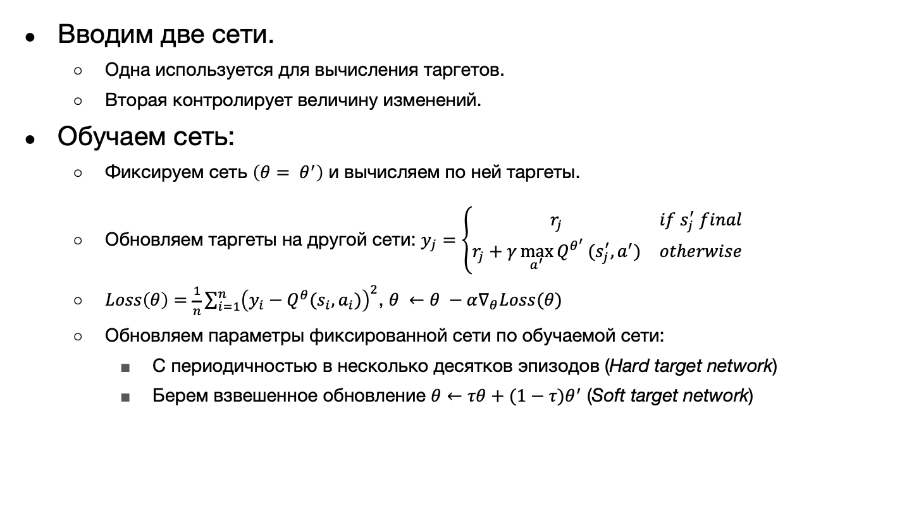
Улучшение DQN – Fixed target network
Вводим две сети.
Одна используется для вычисления таргетов.
Вторая контролирует величину изменений.
Обучаем сеть:
Фиксируем сеть $\left(θ= θ^{′}\right)$ и вычисляем по ней таргеты.
Обновляем таргеты на другой сети: $y_{j}=\left\{\begin{matrix}r_{j} & if s_{j}^{′} final \\ r_{j}+γ\max_{a^{′}}{Q^{θ^{′}}}(s_{j}^{′},a^{′}) & otherwise\end{matrix}\right.$
$Loss\left(θ\right)=\frac{1}{n}\sum_{i=1}^{n}{{\left(y_{i}−Q^{θ}(s_{i},a_{i})\right)}^{2}}$, $θ ←θ −α∇_{θ}Loss(θ)$
Обновляем параметры фиксированной сети по обучаемой сети:
С периодичностью в несколько десятков эпизодов (Hard target network)
Берем взвешенное обновление $θ←τθ+(1−τ)θ^{′}$ (Soft target network)

Slide 38
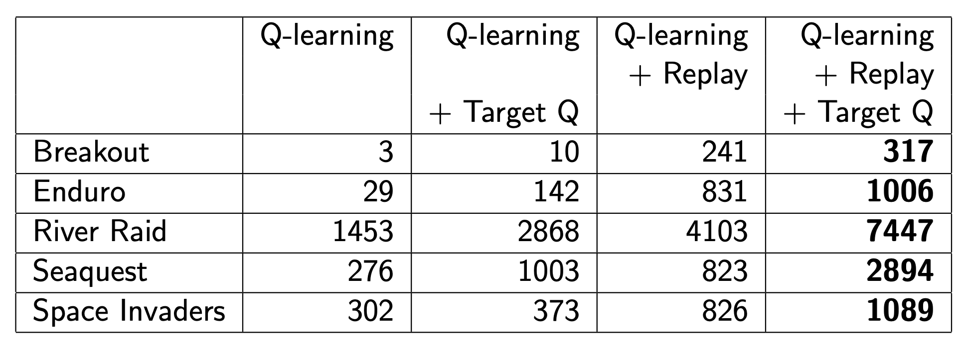
DQN

Slide 39
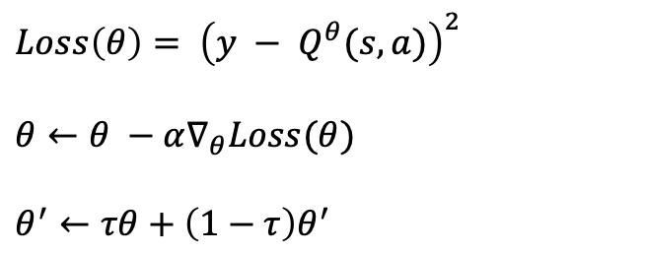
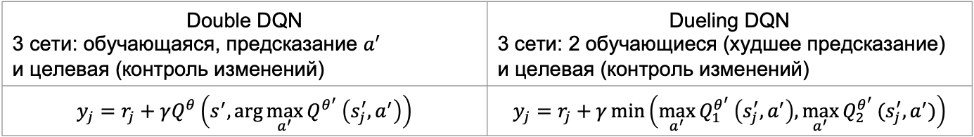
Double & dueling DQN
Обновляем таргеты:
Double DQN 3 сети: обучающаяся, предсказание $a^{′}$ и целевая (контроль изменений) | Dueling DQN 3 сети: 2 обучающиеся (худшее предсказание) и целевая (контроль изменений)
$$y_{j}=r_{j}+γQ^{θ}\left(s^{′},\arg{\max_{a^{′}}{Q^{θ^{′}}}\left(s_{j}^{′},a^{′}\right)}\right)$$ | $y_{j}=r_{j}+γ\min\left(\max_{a^{′}}{Q_{1}^{θ^{′}}}\left(s_{j}^{′},a^{′}\right),\max_{a^{′}}{Q_{2}^{θ^{′}}}(s_{j}^{′},a^{′})\right)$
$Loss\left(θ\right)= {\left(y − Q^{θ}(s, a)\right)}^{2}$
$θ←θ −α∇_{θ}Loss(θ)$
$θ^{′}←τθ+\left(1−τ\right)θ^{′}$

Slide 40
Дальнейшие улучшения
С51
Алгоритм, который способен оценивать неопределенность в оценках ценности действий, представляет собой расширение Q-learning, которое учитывает вероятностное распределение оценок Q-функции. https://arxiv.org/pdf/1707.06887.pdf
QR-DQN
(Quantile Regression Deep Q-Network) - это алгоритм, который расширяет DQN и C51, чтобы лучше оценивать неопределенность в оценках Q-функции. Вместо того, чтобы оценивать средние значения Q-функции он оценивает квантили Q-функции. https://arxiv.org/abs/1710.10044
HER
(Hindsight Experience Replay) - это алгоритм, который разработан для задач, где агенту не всегда удается достичь поставленных целей. Он предназначен для решения проблемы отсутствия положительного обратной связи в ранних стадиях обучения и повышения эффективности обучения в условиях неудачных попыток.
https://arxiv.org/abs/1707.01495

Slide 41
Практика

Slide 42
Практическая реализация
1. | Реализовать алгоритм DQN
2. | Попробовать применить DQN из фрейморка StableBaseline3

Slide 43


Вопросы?
Задаем вопросы в чат
Ставим “–”,
если вопросов нет

Slide 44
Знакомство с командой
и программой курса

Slide 45
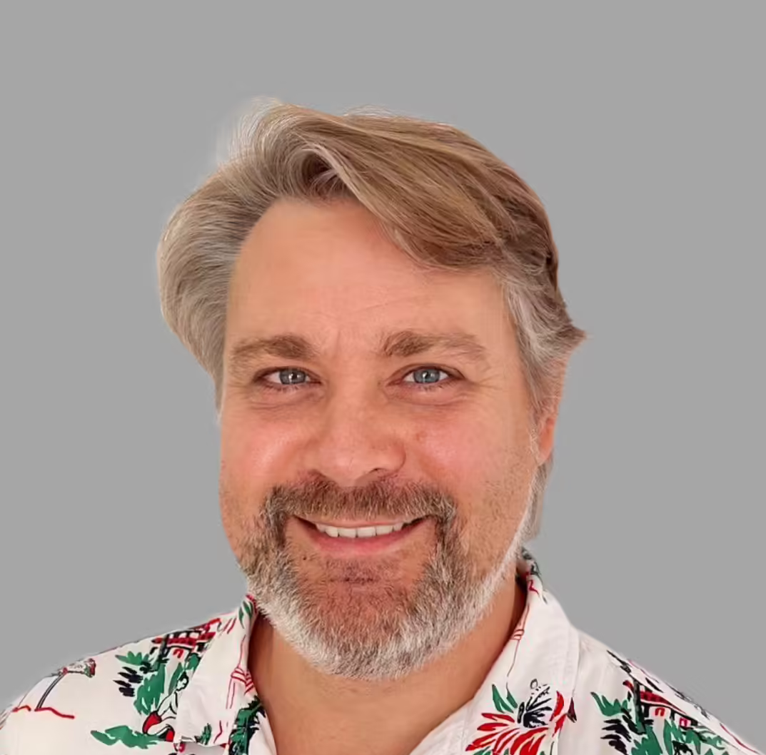
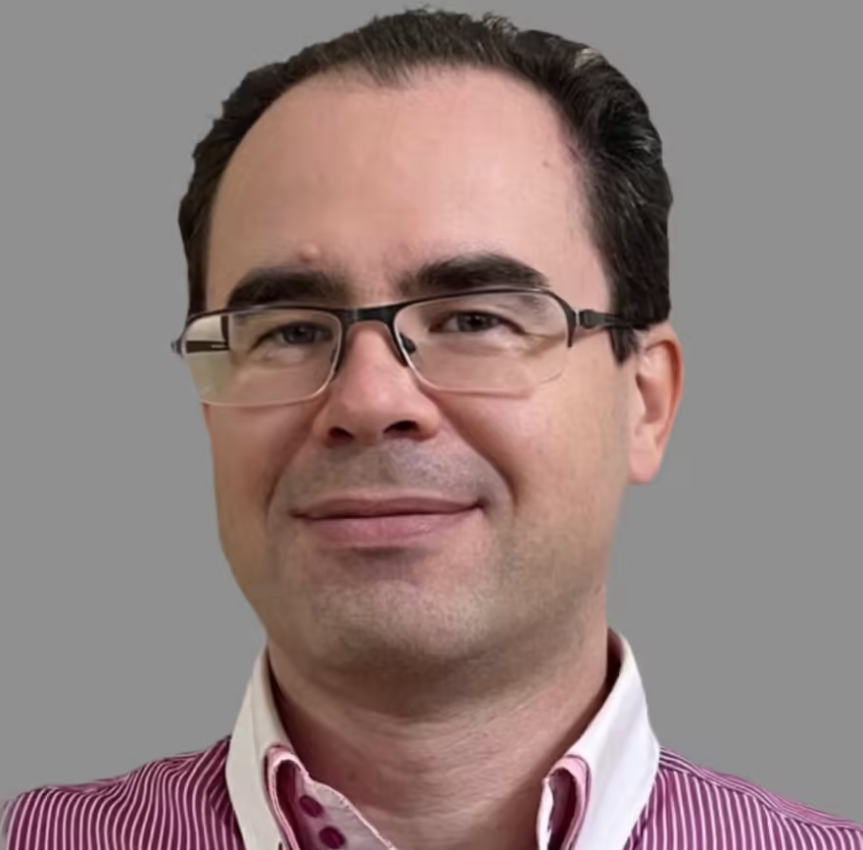
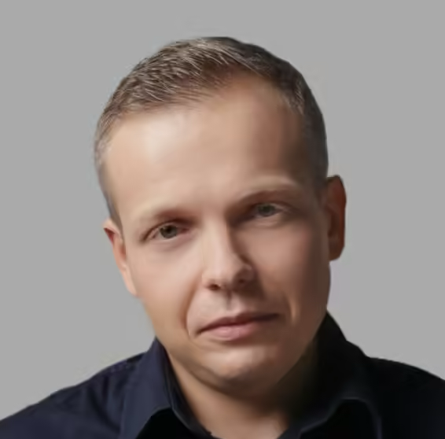
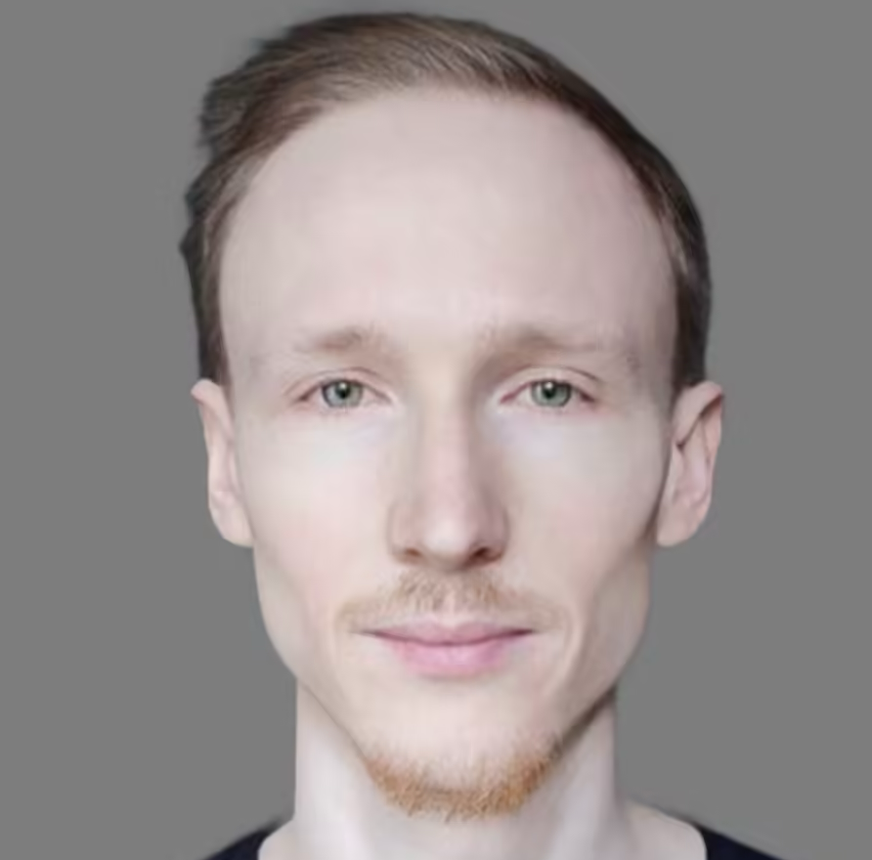
Команда курса
Игорь Стурейко
Сергей Доронин
15+ лет опыта в прикладной математике и математическом моделировании НИИгазэкономика ПАО Газпром
Руководил командой̆, решающей прикладные задачи, вывод готовых моделей в продакшн и поддержку решений у клиента
12+ лет опыта создания и разработки корпоративных сервисов (ЭкспрессВолгаБанк, ПАО "Ростелеком" и др.)
Подбирал технологии виртуальных датацентров, методов защиты информации (DLP/WAF), проектирования систем видеонаблюдения, Wi-Fi, VoIP, IPTV и т.д.
Анатолий Чудаков
Андрей Канашов
Teamlead в команде кинотеатра Wink.
Промышленный опыт SOTA разработки RL в рекомендательных системах и uplift моделировании
Образование: Прикладная макроэкономика (СПбГУ) Otus Certified Educator
Занимался задачами с использованием как классического Machine Learning, так и Deep Learning алгоритмов с использованием нейронных сетей в задачах NLP и CV, а также проведением различных аналитических исследований
Образование:
Уральский государственный университет (УРФУ)

Slide 46






Процесс обучения
Обучение выстроено в формате вебинаров (онлайн). Онлайн-вебинары проводятся
по вечерам или в выходные дни
В процессе обучения Вы можете задавать преподавателю вопросы по материалам лекций и домашних заданий, уточнять моменты, которые были непонятны
на уроке
Все записи занятий и материалы, предоставляемые преподавателями, сохраняются в личном кабинете и остаются доступны даже после окончания обучения
Время на обучение: от 4 ак. часов
на занятия и 4-8 часов на домашнюю
работу в неделю
Домашние задания позволят Вам применить на практике полученные
во время вебинаров знания.
По каждому домашнему заданию
преподаватель дает развернутый фидбек
Программа обучения на курсах обновляется каждый запуск в зависимости от актуальных запросов в сфере IТ-технологий

Slide 47
Карта курса
Введение
в Reinforcement Learning
HomeTask
Deep Reinforcement Learning
Advanced Reinforcement Learning
HomeTask
HomeTask
HomeTask
Reinforcement Learning в реальных задачах
Проектная работа

Slide 48
Программа курса
Введение
в Reinforcement Learning
Знакомство с Reinforcement Learning
Ключевые понятия RL: агент, среда, награда, политика Построение модели среды и агента
Основные алгоритмы RL: Value based
Основные алгоритмы RL: Policy based
HomeTask

Slide 49
Программа курса
Deep Reinforcement Learning
Введение в Deep Reinforcement Learning
Deep Q-Network (DQN) алгоритм
HomeTask
Policy Gradient (PG) алгоритм
Actor-Critic алгоритм
HomeTask
TRPO -> PPO
DDPG -> TD3 -> LSTM-TD3

Slide 50
Программа курса
Advanced Reinforcement Learning
Обучение с использованием модели среды, часть 1
Обучение с использованием модели среды, часть 2
HomeTask
Иерархическое обучение с подкреплением
Многоагентное обучение и кооперация агентов
Выбор темы и организация проектной работы

Slide 51
Программа курса
Reinforcement Learning в реальных задачах
Применение RL в игровой индустрии
Применение RL в робототехнике
Применение RL в рекомендательных системах
Применение RL в задаче кредитного скоринга
Применение RL в управлении финансовым портфелем

Slide 52

Программа курса
Проектная работа
Консультация по проектам и домашним заданиям
Предзащита
Защита проектных работ

Slide 53
Рефлексия

Slide 54
Подведем итоги
1. | Познакомились с компанией Отус
2. | Выделили основные отличительные черты Reinforcement Learning
3. | Поняли области применения Reinforcement Learning
4. | Поняли структуру и взаимосвязь основных алгоритмов Reinforcement Learning
5. | Разобрали алгоритм DQN
6. | Реализовали алгоритм DQN в коде на Python

Slide 55


О курсе
Reinforcement Learning
старт обучения: 31.03.2025

Slide 56

Заполните, пожалуйста,
опрос о занятии
Важно! Пройти опрос могут только залогиненные пользователи платформы OTUS
Спасибо за внимание!

